Slide 1
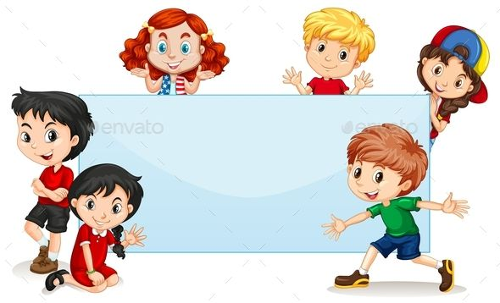
Μαθαίνω Ελληνικά
73. Α2_Θεματικός κύκλος 5_Συγκριτικός βαθμός επιθέτων (μονολεκτικά και περιφραστικά)
Δρ Ελένη Χαραλάμπους

Slide 2

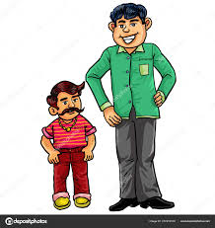
Ημερομηνία
ψηλότερος
ψηλός
πιο ψηλός

Slide 3
Σήμερα είναι ______, __ Μαρτίου 2026 (__/03/2026).Τώρα είμαστε στην άνοιξη.

Slide 4

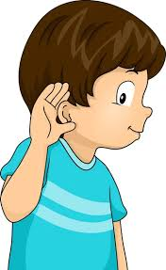
Κατανόηση προφορικού λόγου
Η Ελένη πήγε στο εμπορικό κέντρο γιατί ήθελε ένα καινούριο_____.
Είδε δύο σχέδια: ένα κόκκινο και ένα_______.
Το κόκκινο φόρεμα ήταν πιο ωραίο από το μπλε, αλλά ήταν πιο_____.
Η Ελένη σκέφτηκε: "Αυτό το φόρεμα είναι καλύτερο για το πάρτι,
αλλά το μπλε είναι πιο ____________".
Τελικά, θα δοκιμάσει και τα δύο. Θα μπει στο δοκιμαστήριο και
θα φορέσει πρώτα το___________.
Άκουσε!

Slide 5

Κατανόηση γραπτού λόγου
Η Ελένη πήγε στο εμπορικό κέντρο γιατί ήθελε ένα καινούριο φόρεμα.
Είδε δύο σχέδια: ένα κόκκινο και ένα μπλε.
Το κόκκινο φόρεμα ήταν πιο ωραίο από το μπλε, αλλά ήταν πιο ακριβό.
Η Ελένη σκέφτηκε:
"Αυτό το φόρεμα είναι καλύτερο για το πάρτι,
αλλά το μπλε είναι πιο φθηνό".
Τελικά, θα δοκιμάσει και τα δύο. Θα μπει στο δοκιμαστήριο και
θα φορέσει πρώτα το μπλε.
Διάβασε!

Slide 6
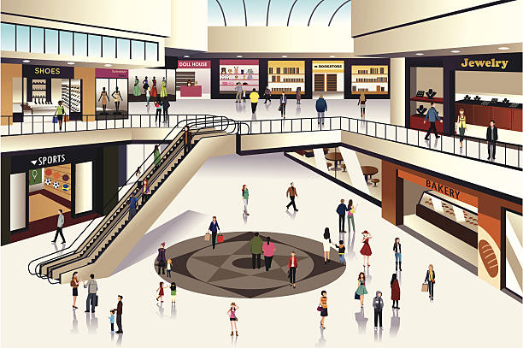
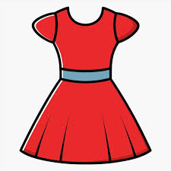
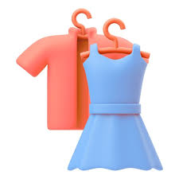


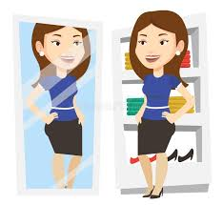
πριν
τώρα
μετά

Slide 7
Η Ελένη πήγε στο εμπορικό κέντρο για να αγοράσει παπούτσια.
  Σωστό / Λάθος
Το μπλε φόρεμα ήταν πιο ωραίο από το κόκκινο.
  Σωστό / Λάθος
Το κόκκινο φόρεμα ήταν πιο ακριβό από το μπλε.
  Σωστό / Λάθος
Η Ελένη πιστεύει ότι το κόκκινο φόρεμα είναι καλύτερο για το πάρτι.
  Σωστό / Λάθος
Η Ελένη θα δοκιμάσει μόνο το κόκκινο φόρεμα.
  Σωστό / Λάθος
Το πρώτο φόρεμα που θα φορέσει η Ελένη είναι το μπλε.
  Σωστό / Λάθος
Η Ελένη πήγε στο εμπορικό κέντρο γιατί ήθελε ένα καινούριο φόρεμα.
Είδε δύο σχέδια: ένα κόκκινο και ένα μπλε.
Το κόκκινο φόρεμα ήταν πιο ωραίο από το μπλε, αλλά ήταν πιο ακριβό.
Η Ελένη σκέφτηκε: "Αυτό το φόρεμα είναι καλύτερο για το πάρτι, αλλά το μπλε είναι πιο φθηνό".
Τελικά, θα δοκιμάσει και τα δύο. Θα μπει στο δοκιμαστήριο και θα φορέσει πρώτα το μπλε.

Slide 8

Παραγωγή προφορικού λόγου
Εσύ ποιο θα διάλεγες;
Θα διάλεγα το__________.
Παιχνίδι ρόλων

Slide 9
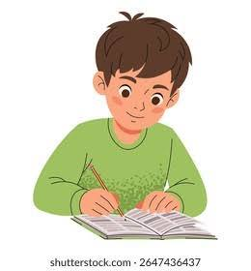
Παραγωγή γραπτού λόγου
Το κόκκινο ___________________________________.
φόρεμα
ωραίο
μπλε
πιο
από
το
είναι
Γράψε!

Slide 10
Παραγωγή γραπτού λόγου
2. Αυτά ___________________________________.
είναι
πιο
τα
παπούτσια
από
ακριβά
άλλα
Γράψε!

Slide 11

Αυτοαξιολόγηση στο σπίτι

Slide 12
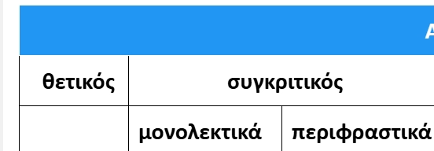
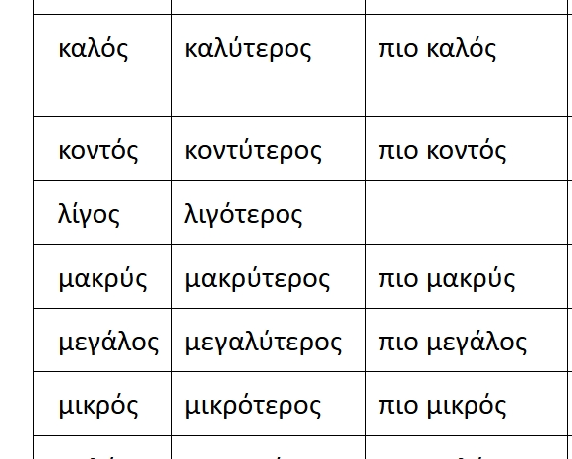

Slide 14
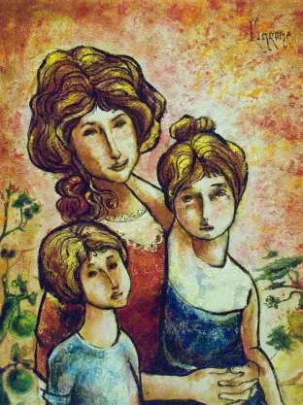
Ελένη
Η Ελένη ήταν πιο ψηλή από τη Μαρία.
Η Ελένη ήταν ψηλότερη από τη Μαρία.
Η Μαρία ήταν πιο κοντή από την Ελένη.
Η Μαρία ήταν κοντύτερη από την Ελένη.
Μαρία

Slide 15

Διάλειμμα
Διάλειμμα
Διάλειμμα
Διάλειμμα
Διάλειμμα

Slide 16

www.e-charalambous.com

